Slide 1

Analyse exploratoire et statistique des données sur le diabète
Sujet: Cette présentation porte sur l’analyse des données de santé afin d’identifier les facteurs associés au diabète et de comparer les caractéristiques des patients diabétiques et non diabétiques
Présenté par :
Encadré par :
Wahid Khadija
&
Fliou Hafsa
Mr. Kella Omar

Slide 2
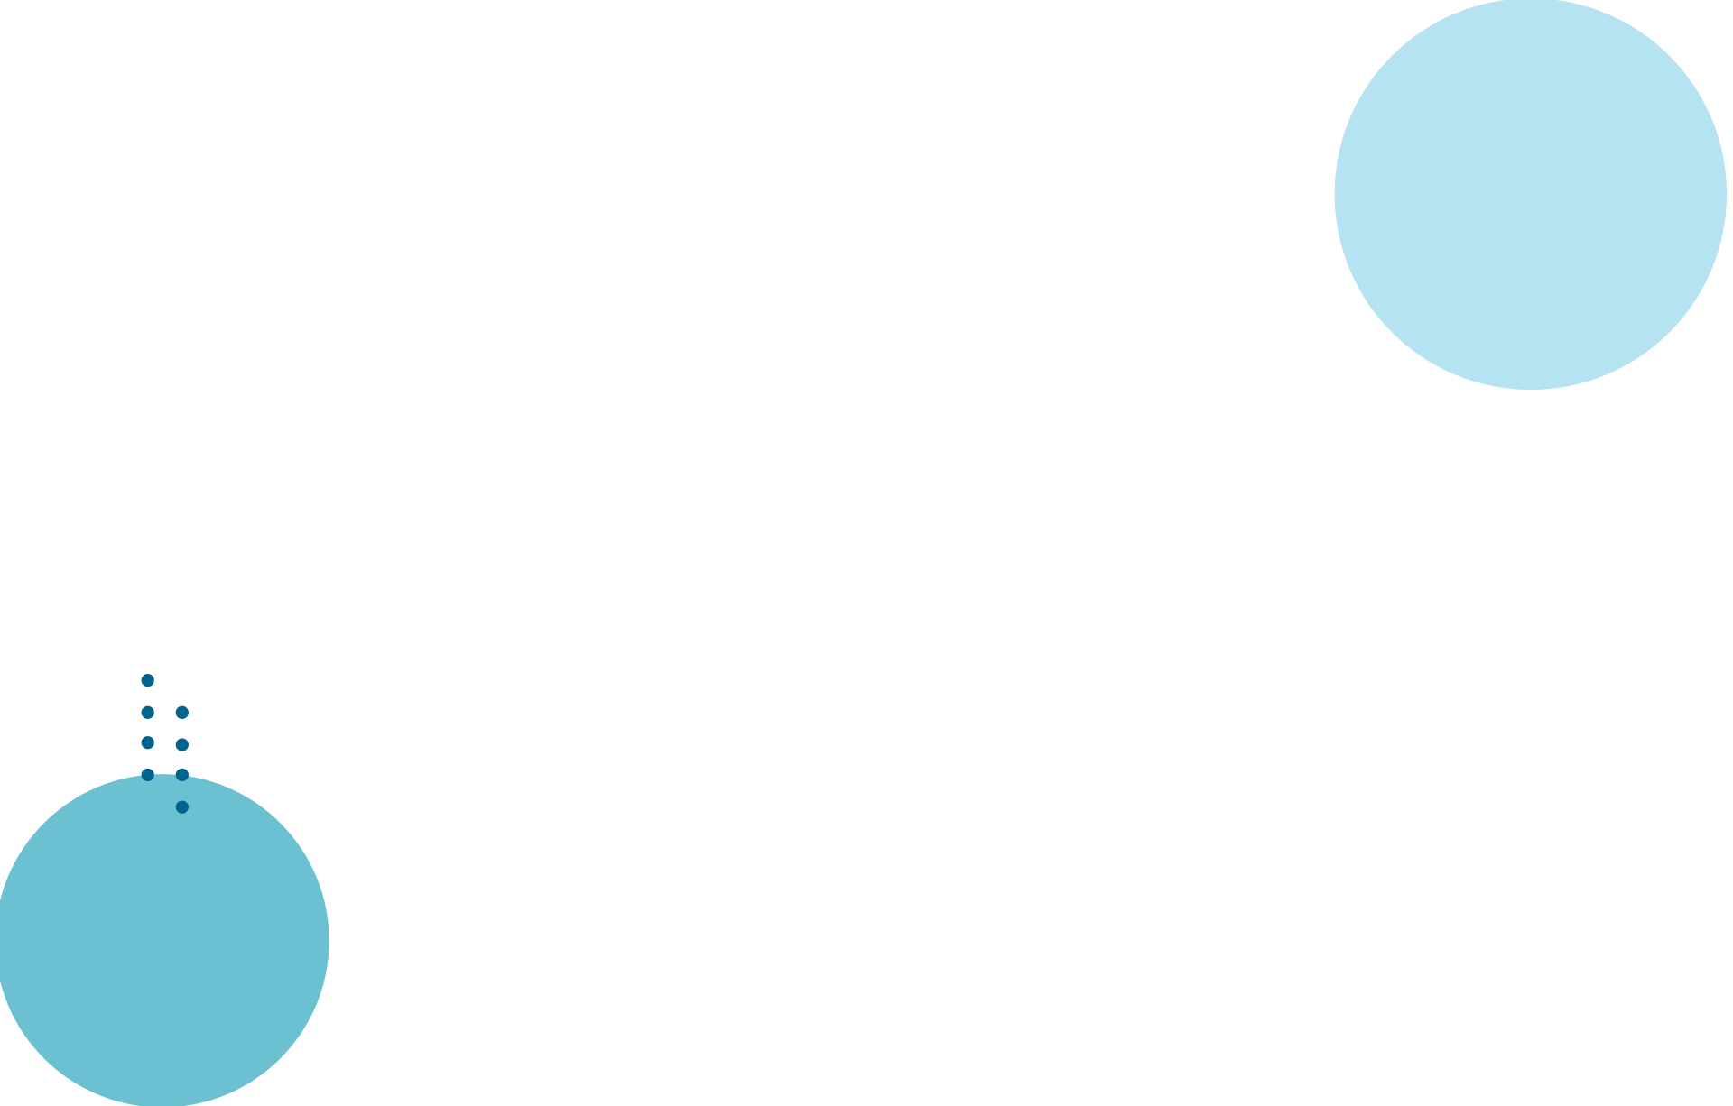


Plan
01
Introduction
04
Analyse statistique
02
Problématique
05
Modélisation (Machine Learning)
03
Analyse exploratoire (EDA)
06
Conclusion

Slide 3
STRUCTURE DU DATASET
À PROPOS DU DATASET
VARIABLES DU DATASET
Source : UCI Machine Learning Repository Population : Femmes Amérindiennes Pima Lignes : 768 patientes Variables : 8 prédicteurs + 1 cible Objectif : Prédire l'apparition du diabète
Pregnancies
Nombre de grossesses
Glucose
Niveau de glucose plasmatique
BloodPressure
Pression diastolique (mm Hg)
SkinThickness
Épaisseur du pli cutané (mm)
Insulin
Insuline sérique 2h (mu U/ml)
BMI
Indice de masse corporelle
DiabetesPedigreeFunction
Prédisposition génétique
Age
Âge (années)
Outcome ★
Cible : 0 = non diabétique, 1 = diabétique

Slide 4



01. Introduction
Le diabète est une maladie chronique caractérisée par un taux élevé de glucose dans le sang. Il représente aujourd’hui un problème majeur de santé publique dans le monde. Grâce à l’analyse des données médicales, il est possible d’identifier les facteurs associés à cette maladie et de mieux comprendre les différences entre les patients diabétiques et non diabétiques.
Dans cette présentation, nous allons analyser un dataset de santé afin d’explorer les variables liées au diabète, préparer les données, réaliser une analyse exploratoire et appliquer des méthodes statistiques pour identifier les facteurs les plus influents

Slide 5
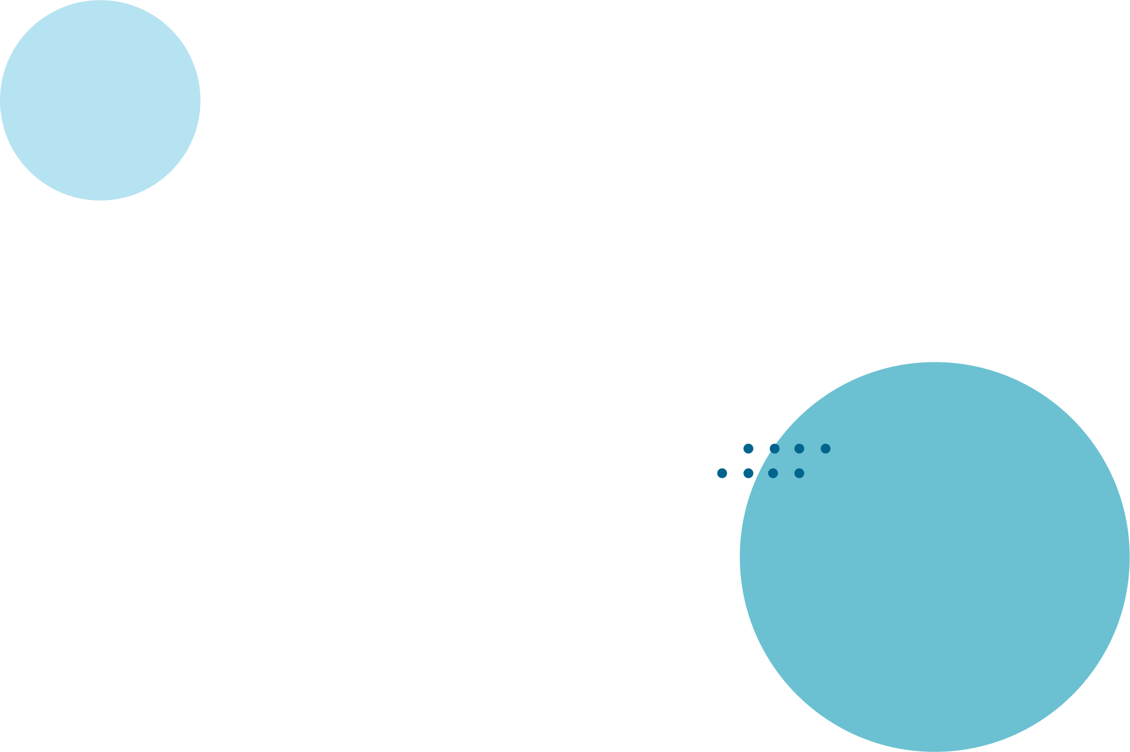



02. Problématique
▸Le diabète est une maladie chronique influencée par plusieurs facteurs comme le glucose, le BMI et l’âge. Question principale : quels sont les facteurs les plus associés au diabète dans ce dataset ?
H0 : Les variables étudiées ne sont pas liées au diabète.
H1 : Certaines variables (glucose, BMI…) sont liées au diabète
BMI: signifie Indice de Masse Corporelle (IMC) en français. C'est une mesure qui permet d'estimer la corpulence d'une personne en fonction de sa taille et de son poids, utilisée pour évaluer les risques de surpoids ou d'insuffisance pondérale

Slide 6
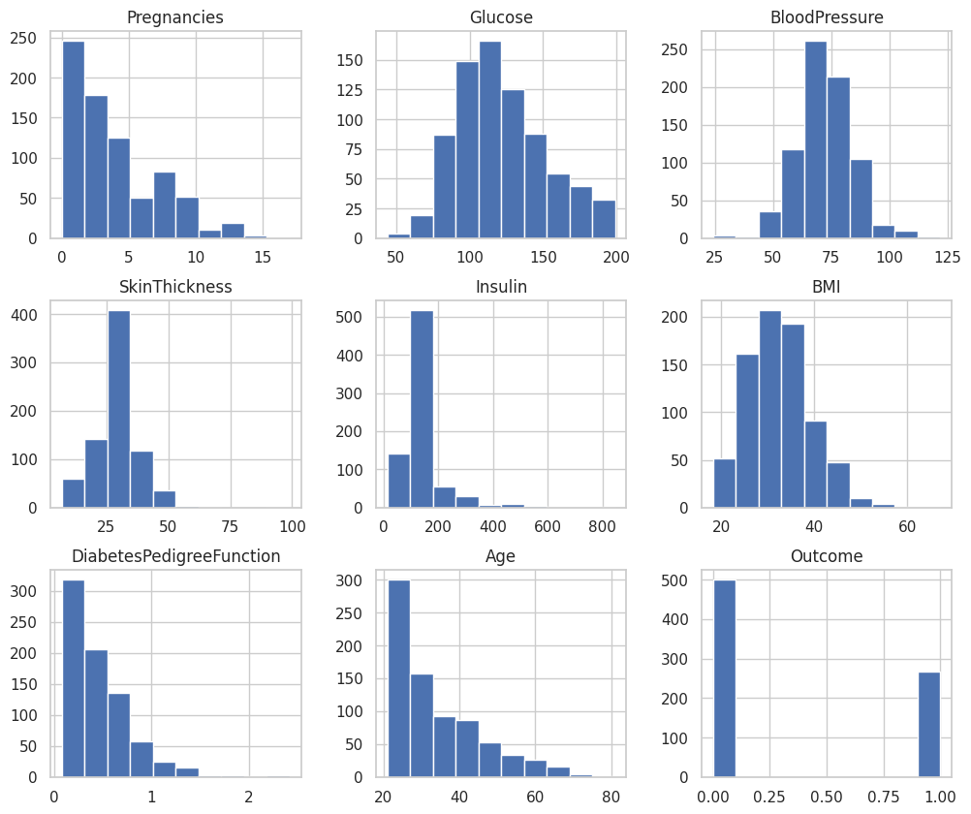
04. Analyse exploratoire (EDA)
A. Distribution des variables
Les histogrammes montrent la distribution des différentes variables du dataset. On observe que la variable Glucose est principalement concentrée entre 90 et 140, ce qui indique des niveaux de glucose variés parmi les patients. La variable BMI est majoritairement située entre 25 et 40, ce qui correspond à des valeurs proches du surpoids ou de l’obésité.
La variable Age montre que la majorité des patients ont entre 20 et 40 ans. On remarque également que certaines variables comme Insulin et DiabetesPedigreeFunction présentent une distribution asymétrique avec quelques valeurs élevées.
Enfin, la variable Outcome montre qu’il y a plus de patients non diabétiques (0) que diabétiques (1) dans le dataset.

Slide 7

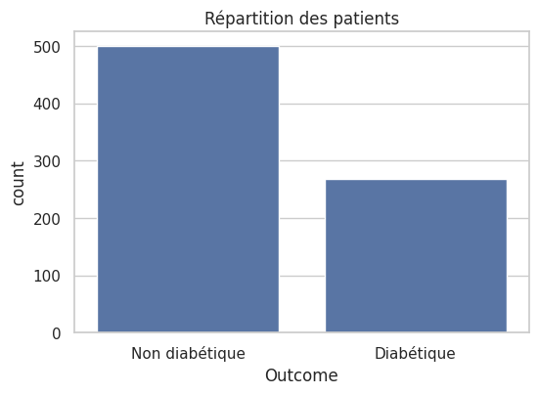
B. Comparaison entre les groupes
La comparaison entre les patients diabétiques et non diabétiques permet d’observer les différences dans certaines variables. On constate que les patients diabétiques présentent généralement des valeurs plus élevées de glucose et parfois de BMI. Ces différences suggèrent que certaines variables pourraient être fortement associées à la présence du diabète. Cette étape permet donc d’identifier les facteurs qui distinguent le plus les deux groupes.

Slide 8

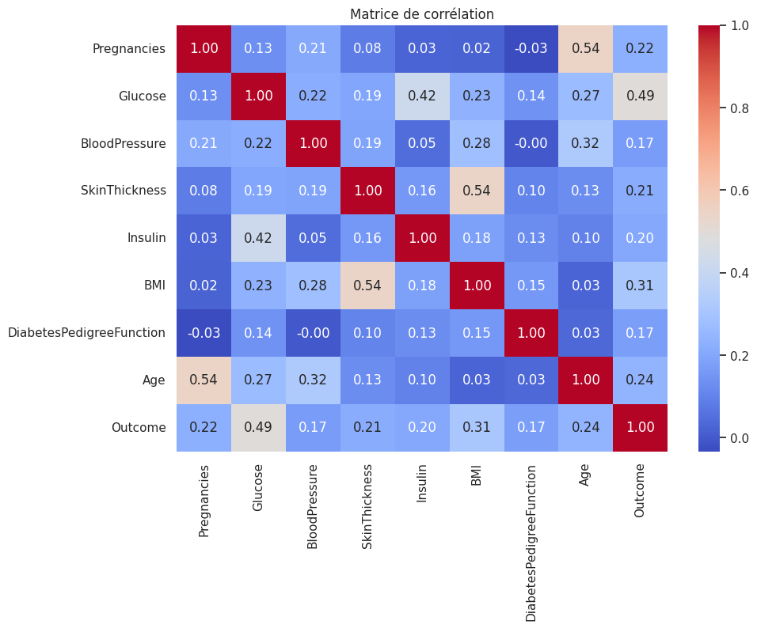

C. Analyse des relations entre les variables
La matrice de corrélation montre la relation entre les différentes variables du dataset.
On observe que :
Glucose et Outcome (0.49) ont la corrélation la plus élevée, ce qui signifie que le niveau de glucose est fortement lié au diabète. BMI et Outcome (0.31) montrent aussi une corrélation modérée, indiquant que un BMI élevé peut augmenter le risque de diabète. Age et Outcome (0.24) suggèrent que le risque de diabète peut augmenter avec l’âge. Pregnancies et Outcome (0.22) montrent une relation faible mais existante.
On remarque aussi certaines relations entre variables :
BMI et SkinThickness (0.54) ont une corrélation relativement forte. Age et Pregnancies (0.54) sont également corrélés.

Slide 9
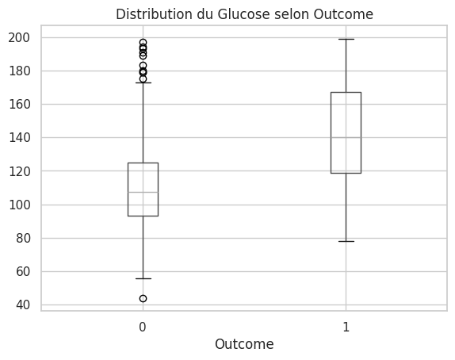
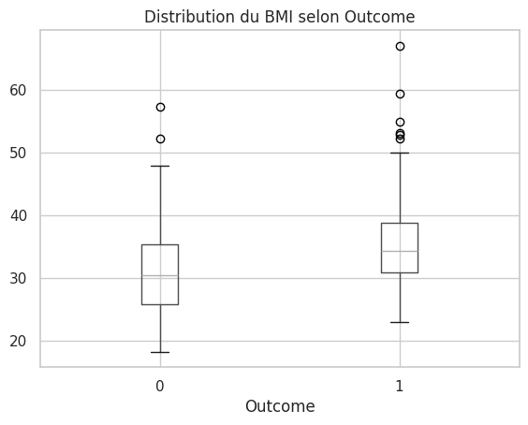

D. Visualisation
Les boxplots montrent des distributions plus hautes chez les diabétiques, la heatmap révèle une forte corrélation entre le glucose et le diabète, et la courbe ROC affiche une AUC autour de 0.75–0.80. Les graphiques confirment visuellement que le glucose et le BMI sont des variables importantes pour distinguer les diabétiques des non diabétiques.
Des outliers sont présents dans les deux variables, mais les patients diabétiques présentent globalement des valeurs plus élevées de glucose et de BMI.

Slide 10
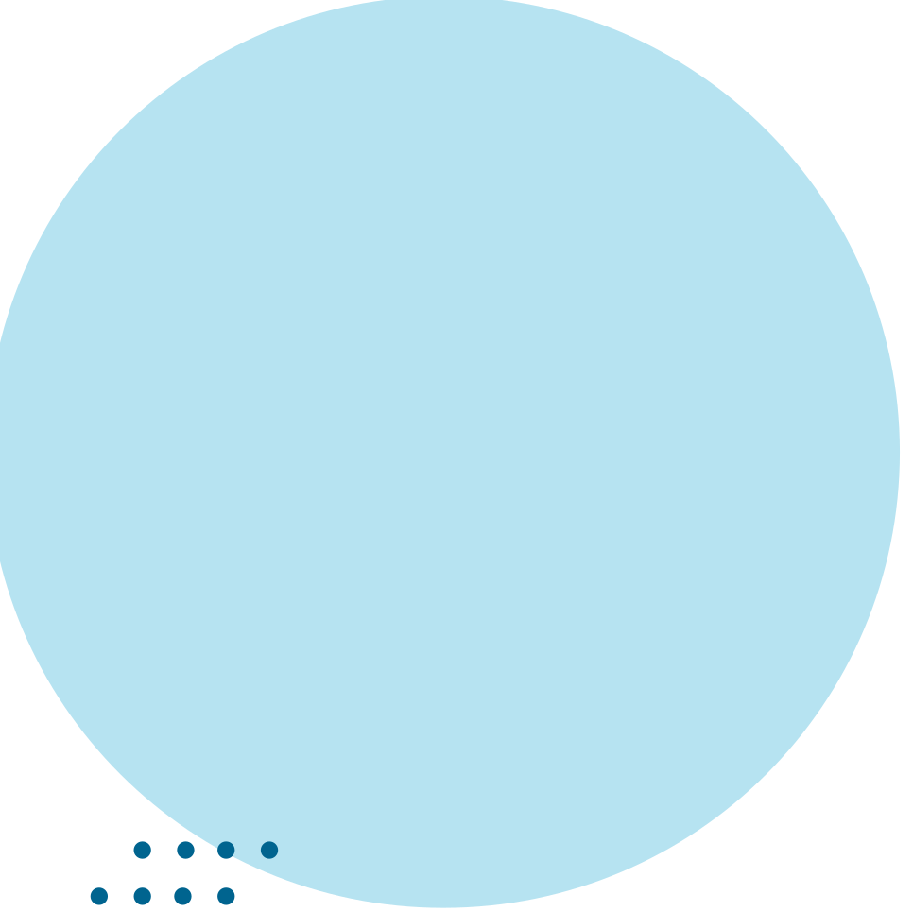



04. Analyse statistique
T-test et comparaison des valeurs:
Le test t montre que les p-values pour le glucose et le BMI sont inférieures à 0.05. On rejette l’hypothèse nulle et on conclut que le glucose et le BMI influencent significativement le diabète.
Les diabétiques présentent un glucose moyen et un BMI moyen plus élevés que les non diabétiques. Cela confirme que l’hyperglycémie et le surpoids sont des facteurs de risque majeurs.

Slide 11
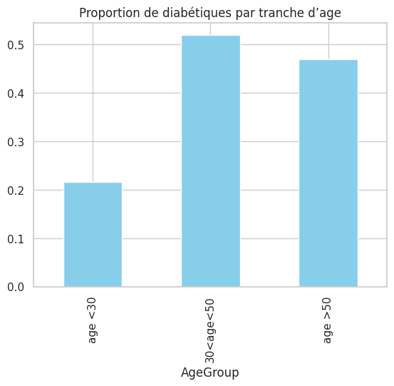
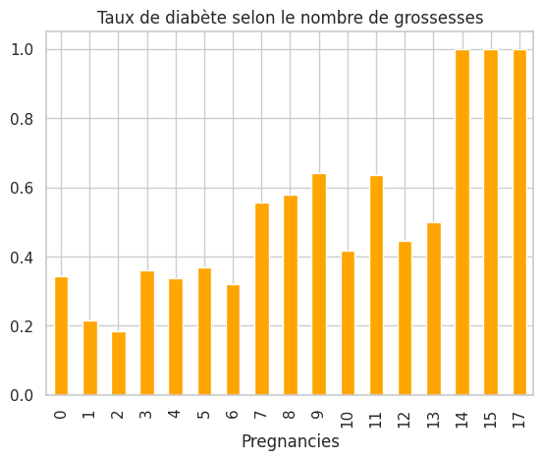
Grosses et l’Âge:
Grossesses (Pregnancies)
Le graphique montre que le taux de diabète tend à augmenter avec le nombre de grossesses. Les femmes ayant un nombre plus élevé de grossesses présentent généralement une proportion plus importante de diabète. Cela suggère que le nombre de grossesses pourrait être un facteur associé au risque de diabète.
Âge (Age)
Le graphique indique que la proportion de personnes diabétiques augmente avec l’âge. Les personnes de moins de 30 ans présentent une proportion plus faible de diabète, tandis que les groupes 30–50 ans et plus de 50 ans montrent des proportions plus élevées. Cela suggère que l’âge est un facteur important lié au diabète.
Liée

Slide 12
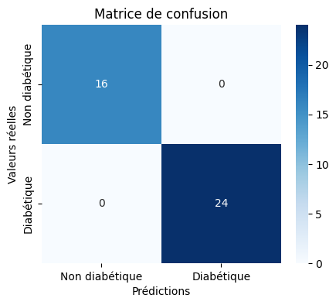

05. Modélisation (Machine Leaning):
Cette matrice de confusion montre les performances du modèle de régression logistique pour la classification du diabète.
16 patients non diabétiques ont été correctement prédits comme non diabétiques (vrais négatifs).
24 patients diabétiques ont été correctement prédits comme diabétiques (vrais positifs).
0 patients non diabétiques ont été classés à tort comme diabétiques (faux positifs).
0 patients diabétiques ont été classés à tort comme non diabétiques (faux négatifs).
Cela signifie que le modèle a correctement classé tous les cas du jeu de test, avec aucune erreur de prédiction, ce qui donne une accuracy de 100 % sur ces données.

Slide 13
06. Conclusion
Le glucose et le BMI sont significativement liés au diabète, et le glucose apparaît comme le facteur le plus déterminant.Les résultats convergent vers la même conclusion : ces deux variables doivent être surveillées en priorité.

Slide 14

Merci pour votre attention!

